Slide 1

Dyscalculie en rekenproblemen tellen mee in de JGZ en de GGZ
Mariet Simon
Orthopedagoog/GZ psycholoog
Geleen
26 september 2017

Slide 2
Opbouw presentatie
De jeugdarts: vragen, signaleren, verwijzen.
Betrokkenheid, taak en rol van de school/het onderwijs.
De rol van de gemeente.
Traject bij Amacura: rekenproblemen mét comorbiditeit, “alleen” rekenproblemen.
Diagnostiek en behandeling.
De diagnose dyscalculie, betekenis en aanpak (de dyscalculieverklaring).
Samenwerking.

Slide 3
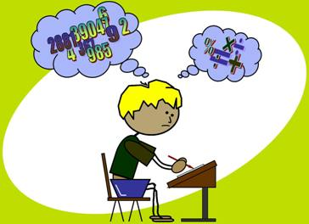
De jeugdarts: vragen, signaleren, verwijzen
Stukje uit een verwijsbrief van een jeugdarts:
Joris zit nu in groep 4. Hij is erg chaotisch in zijn hoofd en heeft grote moeite met zijn prikkelverwerking. Hij is snel afgeleid en krijgt zijn werk niet af. Qua lezen zit hij op het niveau van groep 3; het verhaal blijft niet hangen. Rekenen gaat moeizaam; hij automatiseert niet. Volgens ouders is er te veel druk vanuit school. Volgens school speelt emotie rond de echtscheiding van zijn ouders een grote rol.
De ouders maken zich zorgen over het gedrag en de ontwikkeling van Joris. Graag breed onderzoek naar persoonlijkheid, het rekenen, lezen/spelling, zijn leercapaciteiten en het systeem.

Slide 4
De jeugdarts: luisteren, begrijpen en doorvragen
Wat ouders vertellen:
Mijn kind rekent zo moeilijk.
Ik zeg het al jaren, maar de school doet er niets mee.
Er is elke dag verzet en ruzie als hij/zij rekenhuiswerk moet maken.
Mijn kind rekent nog altijd op zijn vingers.
We oefenen en oefenen maar de tafeltjes zitten nog steeds niet.
Elke keer bij een rekentoets klaagt mijn kind over buikpijn of hoofdpijn.
Mijn kind wordt heel erg boos op zichzelf dat het niet lukt.
Mijn kind vindt zichzelf dom.
Zo is het mij ook gegaan en daarom heb ik niet verder door geleerd.
Welke vragen kun je stellen over het rekenen:
Is het rekenen vanaf het begin moeilijk geweest voor jullie kind?
Hoe ging het in de kleuterleeftijd met leren tellen en bijvoorbeeld de hoeveelheden op een dobbelsteen herkennen?
Hoe gaan de andere vakken op school? Wat gaat er goed?
Welke onderdelen van het rekenen lukken wel?
Weten jullie welke (extra) hulp jullie kind op school krijgt?
Zijn de problemen op school besproken (met de IB-er of de leerkracht?
Hebben jullie als ouders gesprekken gehad op school over de problemen?
Weet school over de frustraties die het oplevert voor jullie kind?

Slide 5

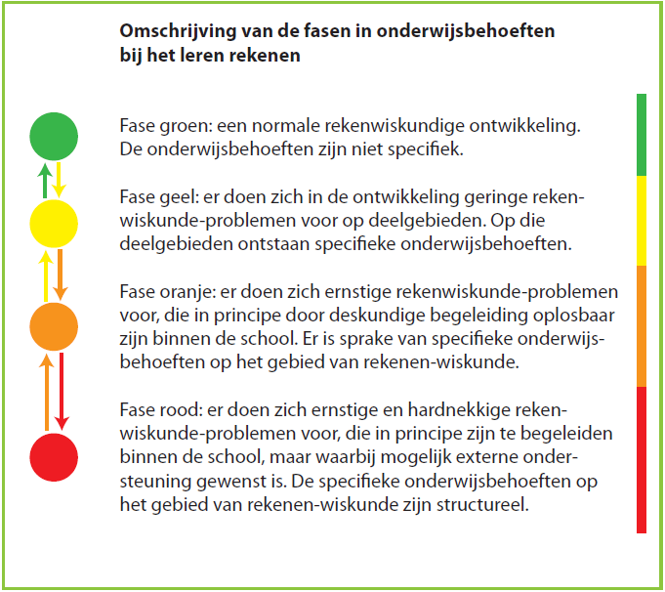
Betrokkenheid, taak en rol van de school/het onderwijs

Slide 6
Betrokkenheid, taak en rol van de school/het onderwijs
Inhoud protocol (aanwezig op alle scholen):
Visie en uitgangspunten.
Rekenwiskunde ontwikkeling van kinderen.
Stappenplan voor passend rekenwiskundeonderwijs voor leerlingen met rekenproblemen (zeer uitgebreid uitgewerkt via fasen onderwijsbehoeften).
Handreikingen en richtlijnen voor vroegtijdig signaleren en begeleiden.
Kwaliteit begeleiding leerlingen met ernstige rekenproblemen en dyscalculie verhogen.
Definitie ernstige rekenwiskundeproblemen/
dyscalculie.
Richtlijnen intern (op schoolniveau) en extern onderzoek (door gespecialiseerde GZ psycholoog).
Aanbevelingen inhoud van een dyscalculieverklaring.
Maar…………. rekenproblemen gaan vaak samen met andere problemen (voorbeeld verwijsbrief jeugdarts).
Daardoor is het vaak moeilijk voor scholen om te differentiëren.
Tussen scholen/leerkrachten grote verschillen in kennis en ervaring met rekenproblemen .

Slide 7
De rol van de gemeente
1 januari 2015: transitie jeugdzorg:
Diagnostiek en behandeling van ‘alleen’ dyscalculie onderzoek wordt niet vergoed.
Bij comorbiditeit kan het rekenonderzoek meegenomen worden binnen het arrangement.
Bij comorbiditeit mag kortdurende behandeling plaatsvinden, sociaal-emotionele insteek.
Bij zeer ernstige complexe comorbiditeit incidenteel beschikking: hulp met rekenen als insteek.

Slide 8
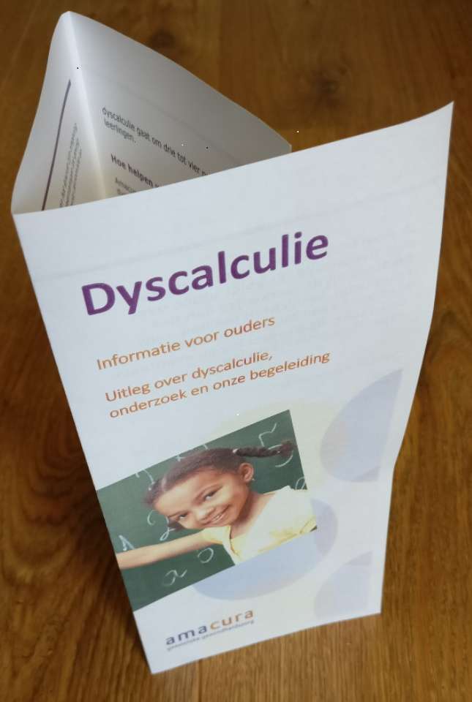
Folder voor ouders (bij eigen bekostiging)

Slide 9
Alternatieven voor de kosten
Soms mogelijkheden:
Via maatschappelijk werk (speciale gelden/potje).
In overleg met school deel van het onderzoek op school.
Toekomst: verder overleg onderwijs, zorg en gemeente, mogelijkheden verder onderzoeken.

Slide 10
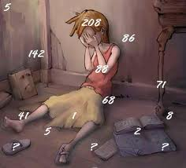
Comorbiditeit
Rekenproblemen kunnen samengaan met andere stoornissen of problemen:
Dyslexie/leesachterstand
AD(H)D
(faal)angst
Autisme spectrum stoornis
DCD (Developmental Coordination
Disorder)
Depressie

Slide 11
Gevolgen voor een volwassene: Anne (34 jaar)
Emotioneel
Voelde en voelt zich dom
Trucs
Faalangst
Verpleegkunde, studie afgebroken (angst en schaamte)
Callcenter
Durft niet door te stromen
Zoontje in groep 4 die rekenen moeilijk vindt
Wil niet dat hem hetzelfde overkomt

Slide 12

Onderbouwing en werkwijze
Protocol voor gedragsdeskundigen (KID)
Wetenschappelijke literatuur (zie lijst Wied Ruijssenaars) en scholing (intern en extern)
De diagnostische cyclus:
Klachtanalyse
Probleemanalyse
Onderkennende diagnostiek
Verklaringsanalyse en verklarende diagnostiek
Integratief beeld
Indicatie analyse/indicatiestelling

Slide 13
Het traject
Telefonische aanmelding (eerste screening)→vragenlijsten school en ouders→screening→MDO (reken MDO en GGZ MDO)→intake met kind en ouders→onderzoek→MDO (reken MDO en GGZ MDO)→adviesgesprek met ouders en kind→adviesgesprek op school→psycho-educatie→evt. kortdurende behandeling.

Slide 14
Onze visie: aandacht voor de protectieve en de belemmerende factoren
Samenvatting van een stukje uit een vragenlijst voor de ouders:
Positief aan Luna is dat ze een sociaal en lief meisje is, dat haar gedachten en gevoelens goed kan verwoorden. Ze doet het vrij goed bij talige vakken. Ze is verder sportief, muzikaal en cre­a­tief.
Op school was al vroeg duidelijk dat er grote rekenproblemen waren. Luna had veel last van frustratie, buikpijn. Ze was regelmatig ziek. Zin in school verminderde. Contact met de leerkracht was niet prettig en leverde stress op.
Bij Luna is ADHD vastgesteld, Luna heeft daardoor erg veel moeite met plannen en organiseren.
Samenvatting van een stukje uit een schoolvragenlijst:
School vraagt zich af of Luna’s ADHD een rol speelt bij haar rekenprobleem. Ook de onrustige groep waarin ze zit, zou een negatieve invloed kunnen hebben op haar concentratie.
Bij Luna is zorg geboden op zorgniveau 2. Luna krijgt verlengde instructie. Ze probeert mee te doen met de lesstof van de groep. Dat lukt niet bij de lastigere opgaven.
Motivatie is bij vrijwel alle vakken voldoende. Bij de creatieve vakken valt haar taakhouding in positievere zin op dan bij de andere vakken.

Slide 15
Criteria voor het vaststellen van dyscalculie
Criterium van ernst: er is sprake van een significante rekenachterstand ten opzichte van leeftijd- en/of opleidingsgenoten, waar de persoon in het dagelijks leven door gehinderd wordt.
Criterium van achterstand: er is sprake van een significante rekenachterstand ten opzichte van datgene wat op basis van de individuele ontwikkeling van de persoon verwacht mag worden.
Criterium van didactische resistentie: er is sprake van een hardnekkig rekenprobleem, dat resistent is tegen gespecialiseerde hulp.
Let op: de analyse van de gegevens van ouders, school en intake geeft al veel duidelijkheid!

Slide 16
Het rekenonderzoek
Een intelligentie onderzoek (als nodig).
Een automatiseringstoets.
Screening basisinzicht/vaardigheden.
Een diagnostisch gesprek (zone naaste
ontwikkeling), bieden niveau ‘s van hulp.
Verklarend onderzoek (beleving, angst, werkgeheugen, executieve functies, planningsvaardigheden, gezinssituatie, benoemsnelheid,…….).

Slide 17
adviesgesprek met ouders en kind en op school
(na MDO binnen de GGZ en reken MDO)
áltijd adviezen voor:
de verdere aanpak en benodigde hulp.
Bij vaststellen dyscalculie:
-Een dyscalculieverklaring.
-Begeleiding: OMDC.
-Kortdurende behandeling bij stagneren en ernstige comorbiditeit.

Slide 18
De dyscalculieverklaring voorbeeld advies maatregelen VO
Op basis hiervan is behoefte aan de volgende maatregelen:
Een dyscalculiepas.
Op deze pas staan de faciliteiten waarvan Kyra gebruik kan maken, dit voorkomt dat zij steeds opnieuw aan docenten moet uitleggen dat ze dyscalculie heeft en welke afspraken daarvoor gemaakt zijn bij lessen en toetsen.
Door haar dyscalculie heeft Kyra meer instructie en meer verwerkingstijd nodig bij rekenen en wiskunde. Aandachtspunten hierbij zijn: selectie van de leerstof, het met haar vooraf door­nemen van de opgaven, het nabespreken van gemaakt werk, herhaling en uitleg van de rekenregels, het veelvuldig oefenen van rekenprocedures en oplossingswijzen. Ook is het raadzaam om voor de verschillende bewerkingen een vaste oplossingsstrategie aan te leren.
Soepelheid bij het wegen van rekenen- en wiskundeprestaties bij beslissingen over het vervolg van de schoolcarrière.
Als materiële en immateriële voorzieningen:
het gebruik van hulpmiddelen (een rekenmachine, een opzoekboekje met strategiekaarten, lijstjes met wiskundige formules en uitgewerkte voorbeeldsommen→ te gebruiken in de les, tijdens toetsen, schoolexamen en centraal schriftelijk examen en bij het maken van huis­werk).
Het bieden van extra tijd bij opgaven, toetsen en examens.
Het te allen tijde toestaan van het gebruik van kladpapier; ook bij hoofdrekentoetsen.
De volgende compensaties (indien mogelijk): aangepaste normering, aangepaste moeilijk­heids­­graad van toetsen, vermindering van het aantal opgaven bij toetsen, (afgestemd op de moge­lijkheden van Kyra). Dit kan bijdragen aan het zelfvertrouwen en de motivatie.

Slide 19
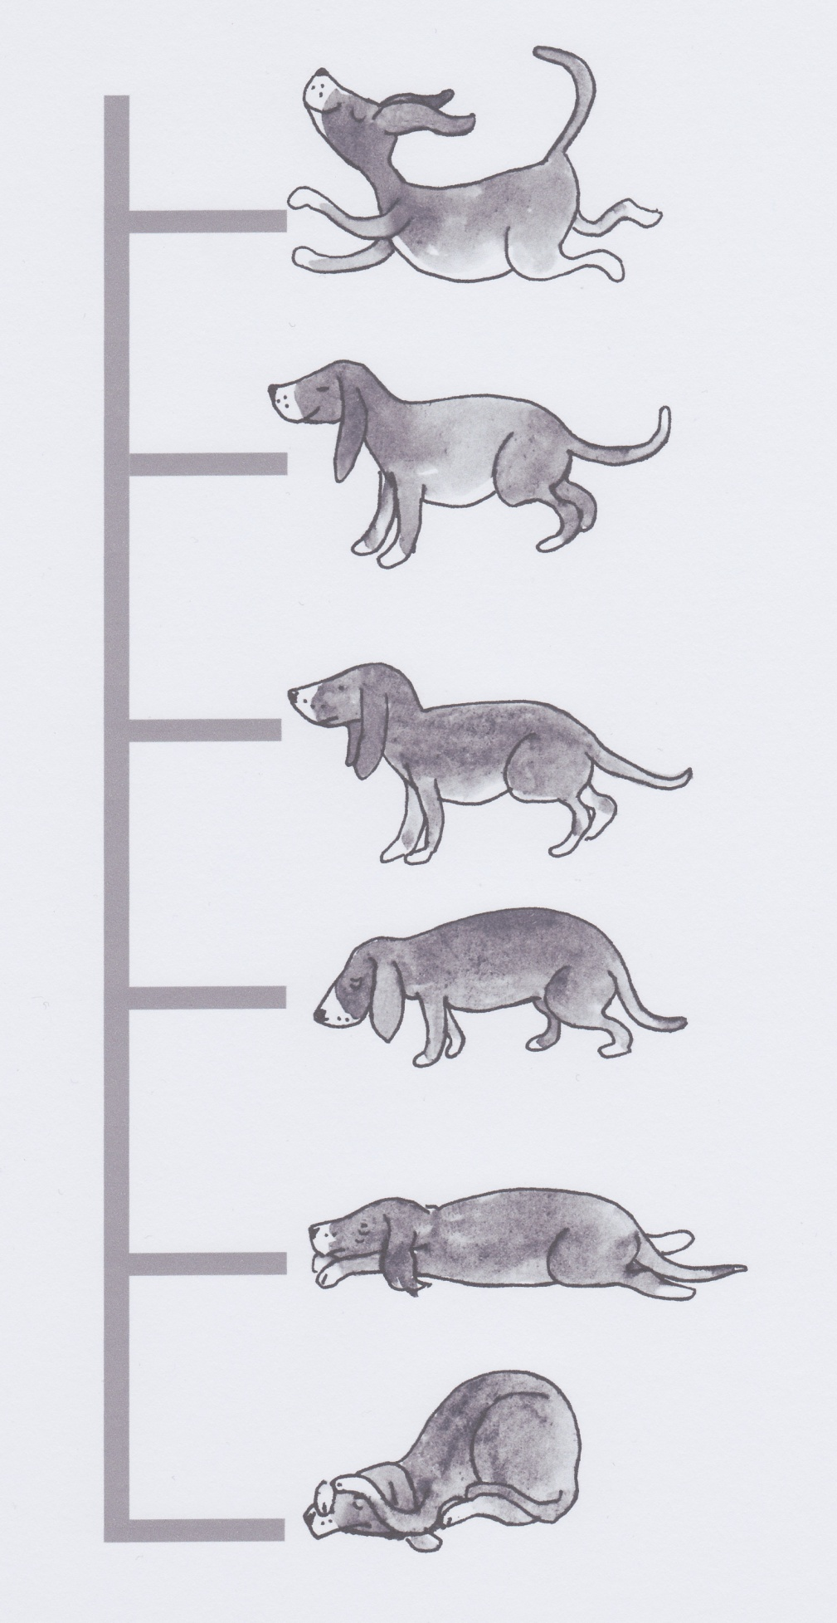
Omgaan met dyscalculie (in kleine groep)
Op deze thermometer kun je aangeven hoe jij je voelt als je een rekentoets moet maken:
Hoe moeilijk vind je het om sommen/tafeltjes snel te beantwoorden?
Wat weet je al van dyscalculie?

Slide 20

Voorbeeldcasus behandeling: Sterre
cijferend aftrekken
Een voorbeeld van haar manier van redeneren: 342-87= .. Ik schrijf de getallen onder elkaar. Ik begin rechts, ik tel door 3, 4, 5, 6, 7 (op haar vingers): het verschil is vijf. Ik schrijf een vijf op. Dan ga ik een stapje naar links 5, 6, 6, 8 (op haar vingers): het verschil is vier. Ik schrijf een vier op. Dan het laatste getal. Dat is gemakkelijk: ik hoef niks af te trekken. Ik schrijf een drie op. Het antwoord is 345.

Slide 21
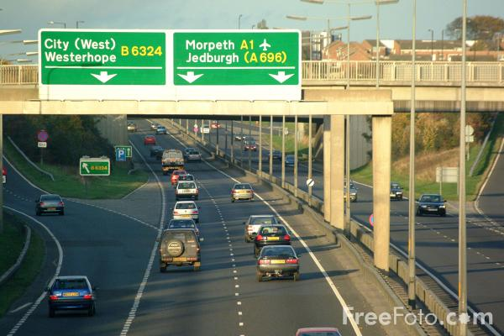
Toekomstmuziek?
Dyscalculie in transitie
Preventieve en geïntegreerde interventie bij dyscalculie
onderwijs – dyscalculiezorg – ouders

Slide 22


Partners:
Ouders en kind
Leerkrachten, IB-ers (SWV en besturen)
Remedial teachers
Gemeente (WMO Jeugd)
Verwijzers (huisartsen, jeugdartsen
Orthopedagogen, GZ psychologen, rekenspecilaisten)
KID
Opleidings- en onderzoeksinstituten
Bedankt voor jullie aand8

